Slide 1
La technologie RAID
Redudent Array of Independent Disk

Slide 2
Introduction

Slide 3
Stripping ou cancaténation

Slide 4
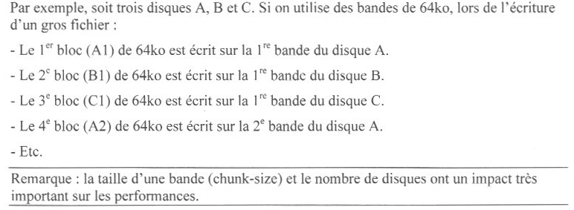
Stripping ou cancaténation

Slide 5
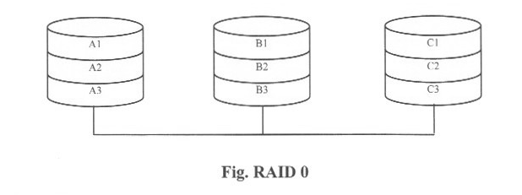
Stripping ou cancaténation

Slide 6
Concepts généraux
Selon le type d’architecture mis en place, la technique RAID permet d’améliorer :
soit la performance de lecture et d’écriture, en distribuant les données sur plusieurs disques, ce qui permet au contrôleur de travailler sur plusieurs disques simultanément ;
soit la tolérance aux pannes, en dupliquant des données sur plusieurs disques, ce qui diminue les risques en cas de défaillance de l’un d’eux ;
soit les deux.

Slide 7
Les niveaux RAID

Slide 8
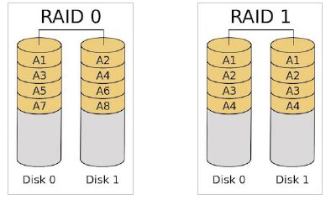
Les niveaux RAID

Slide 9
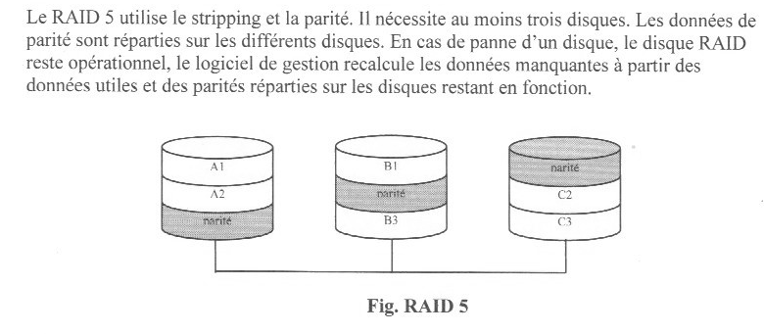
RAID 5

Slide 10
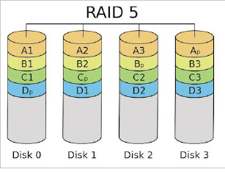
RAID 5

Slide 11
RAID 4 et RAID 6

Slide 12
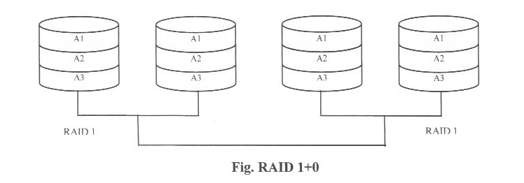
RAID 10

Slide 13
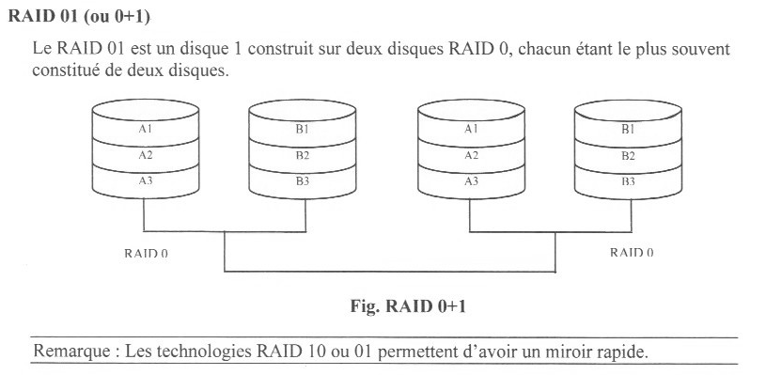
RAID 01

Slide 14
Spare

Slide 15
RAID matériel ou logiciel

Slide 16
RAID metériel

Slide 17
Le NAS

Slide 18
Gestion RAID sous Linux
La plupart des distributions Linux utilisent la commande mdadm pour générer un volume RAID
La commande mdadm permet de créer, contrôler et administrer le volume RAID.
Elle possède sept modes de fonctionnement différents, chacun avec ses propres options

Slide 19
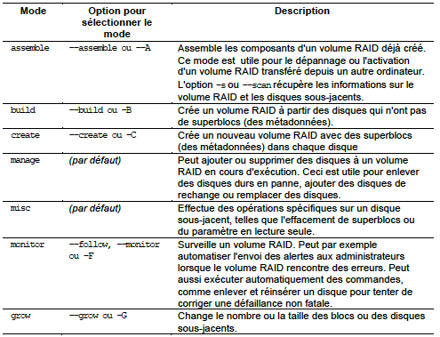

Slide 20
LVM
Logical volume management

